Slide 1
Weekly Presentation
Jiayu Chen
2023.8.21
Notes:
Ok, I will begin my weekly Presentations

Slide 2
工作简介
Work_1: 从480个特征中进行筛选。对于S的预测，选出Dis12/Dis21这个特征。对于D的预测，最后筛选出包含Amplitude1/Amplitude2的3个特征
Work_2:使用0.8噪声等级的信号，尝试对S和D进行预测
Work_3:Tutorial Writing
Work_4:Theoretical knowledge Learning
Some Questions
Notes:
本周，我

Slide 3
Work_1: Features Selection
Notes:
大概介绍一下，它的效果：480个特征中进行筛选，并且在xxx中
优点：
不需要手动构造xxxx这种非基础的特征
全程只有一个参数可以调节，并且这个参数对最终结果影响不大
几乎没有随机性

Slide 4
Work_1: Features Selection
Data
(Noise: 0.1, No RR)
S Prediction
D Prediction
Basic Features
选择20个常见的基础特征
Feature Intersection
20->480
Relevance Table
480 -> 428
480 -> 370
Univariate feature selection and choose best K
428 -> 3
370 -> 5
Rfecv
5 -> 4 P2_divide_P1 is included
3 -> 1
Just Dis21_divide_Dis12
Test
MAE: 1.76
MAE: 4.09
MAE: 4.47
Notes:
总体概览图，每一步，S和Dprediction对应的特征数量的变化
一个流程图
Step1.
Relevance table：
S: 480 -> 428
D: 480 ->370
Step2.
Selected Best K based on f & mutual_info -> 3 / 4 / 5 ….
Best 3
S: 'Dis22_divide_Dis21', 'Dis21_divide_Dis12', 'Dis22_divide_Dis12’
D: 'Dis22_minus_P2', 'P1_multi_P2', 'Dis22_add_P2', 'P2_divide_P1', 'P2’
Step3.
对训练集做Rfecv, 并进行4折交叉检验。
S的最好选择，是选择出：Dis21_divide_Dis12
D的最好选择：'Dis22_minus_P2', 'Dis22_add_P2', 'P2_divide_P1', 'P2’
lgS, lgD1, lgD4
(1.7609358464300493, 4.092013970064015, 4.474617680279943)

Slide 5
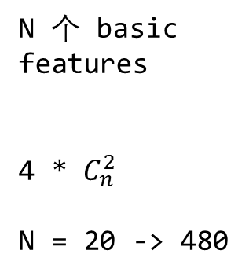
Basic Features
Dis12 | Spectrum Entropy | Sum of Absolute Difference | Centroid
Dis21 | Spectrum Centroid | Mean of Absolute Difference | Kurt
Dis22 | Max | Mean of Difference | Skew
P1 | Min | Median | RMS
P2 | Mean | Zero Crossing Rate | Entropy
Work_1: Features Selection
Target Feature of S:
Target Feature of D:
Not in this table
Feature_0 . . . Feature_19
N 个 basic features
4 * $C_{n}^{2}$
N = 20 -> 480
Get Feature_i Feature_j from
Feature_i
_add_
_minus_
_multi_
_divide_
Feature_j
Notes:
选择了20个常见的basic Feature。其中，S的关键指标xxx和D的关键指标，
不是直接能求得的，而是需要经过我们观察的复杂指标。
我们从20个feature中。
Feature随机选取两个。
然后对这两个特征，以加减乘除的方式进行，特征交叉。
以这种方法进行特征交叉，n个特征。可以获得4 * Cn2个特征。
所以20个特征一共可以获得480个特征。

Slide 6
Work_1: Features Selection
Univariate feature selection Based on F-Test
Univariate feature selection Based on Mutual Information
p-value calculation
Calculate Relevance between Feature_i and S/D
F-test captures
linear dependency
mutual information captures any kind of dependency
Choose Top K
Choose Top K
Best 3
S: 'Dis22_divide_Dis21', 'Dis21_divide_Dis12', 'Dis22_divide_Dis12’
D: 'Dis22_minus_P2', 'P1_multi_P2', 'Dis22_add_P2', 'P2_divide_P1', 'P2’
Union
Selected Features
Number ranges from K to 2K
Notes:
相关性表格
p-value calculation

Slide 7
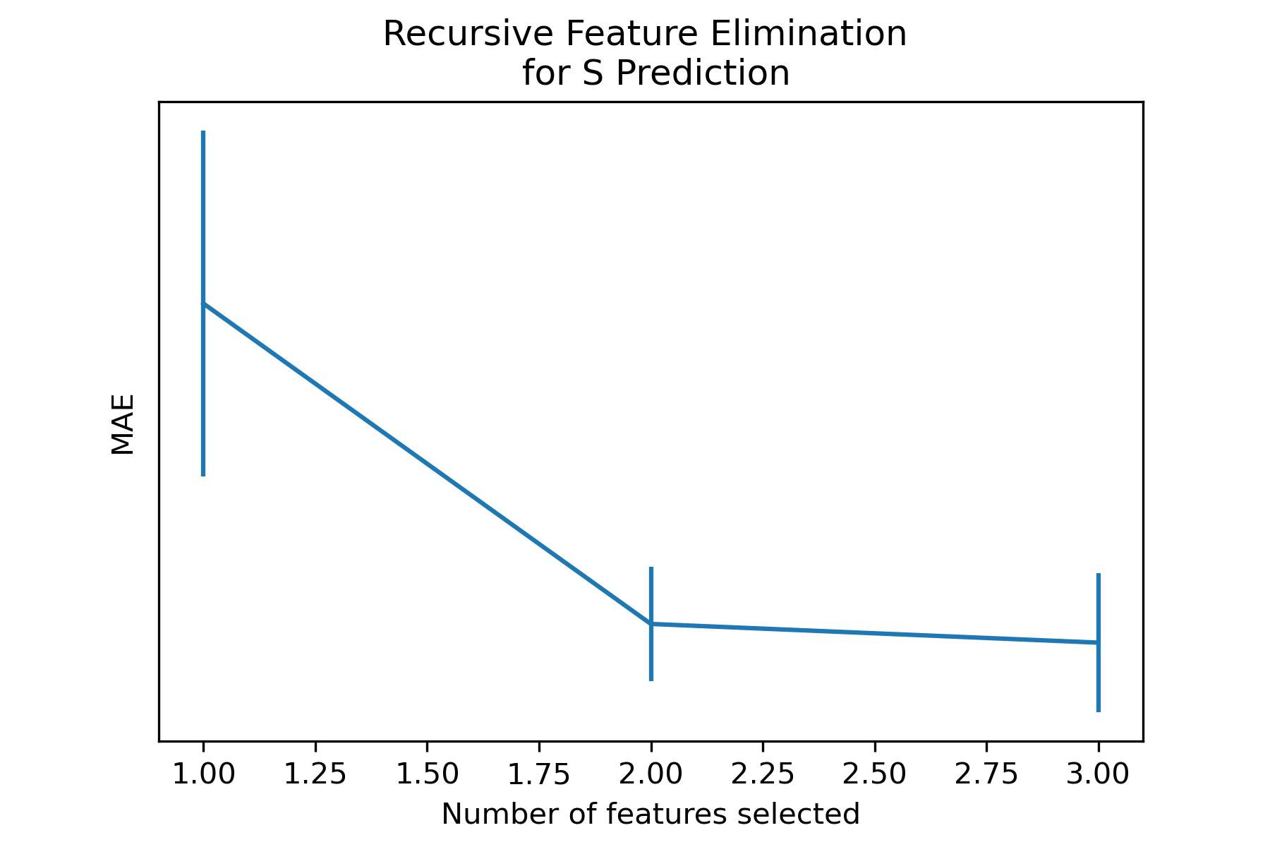
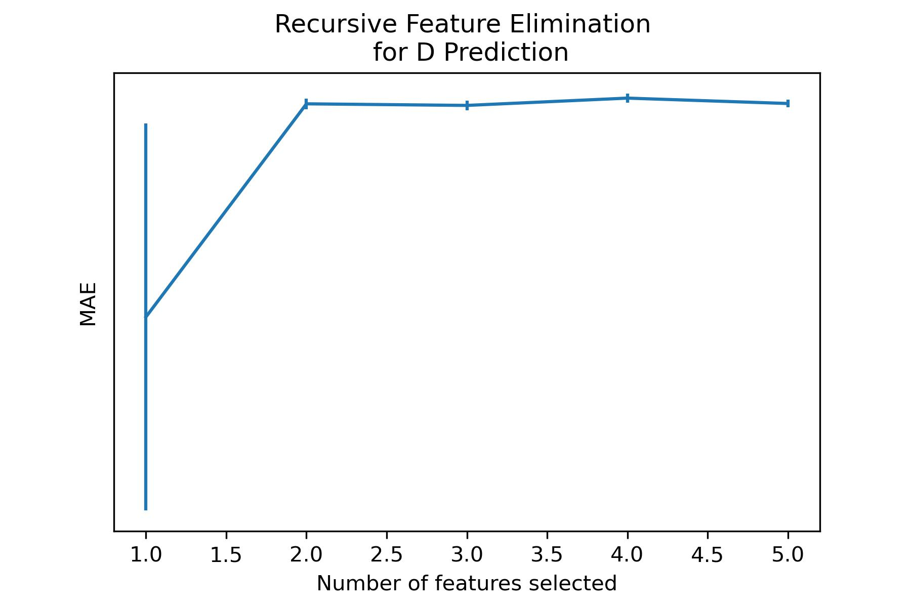
Work_1: Features Selection
Recursive Feature Elimination
简单解释怎么做的
D的最好选择：
'Dis22_minus_P2', 'Dis22_add_P2', 'P2_divide_P1', 'P2’
S的最好选择，是选择出：Dis21_divide_Dis12
Notes:
自动回归的折线图

Slide 8
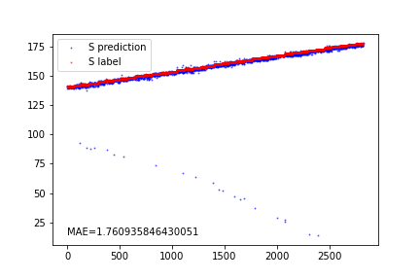
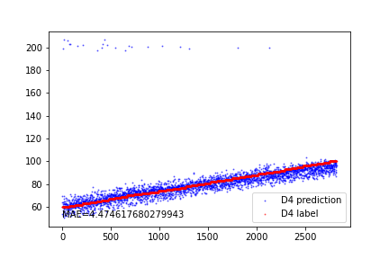
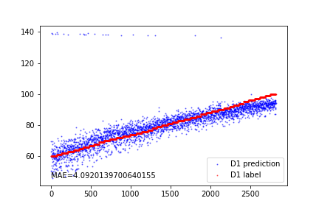
Work_1: Features Selection
S的预预测效果
D的预测效果，使用RFE推荐的4个特征
D的预测效果，仅使用P2_divide_P1
我认为D没有被选出xx来是因为，没有对0.1噪声级别的信号做任何去噪处理。
如果只使用P2_divide_P1的效果足够好，那肯定也能被筛选出来
我认为D没有被选出xx来是因为，没有对0.1噪声级别的信号做任何去噪处理。
如果只使用P2_divide_P1的效果足够好，那肯定也能被筛选出来
Notes:
结果展示S和D的拟合效果
和原因分析

Slide 9
Work_2: S & D prediction in the noise level of 0.8
Bandpass filter
EEMD
FFT / Wavelet
Denosing
IMF_1
Smooth
Feature Extraction
S/D Prediciton
Test
Notes:
大概阐释方法。

Slide 10
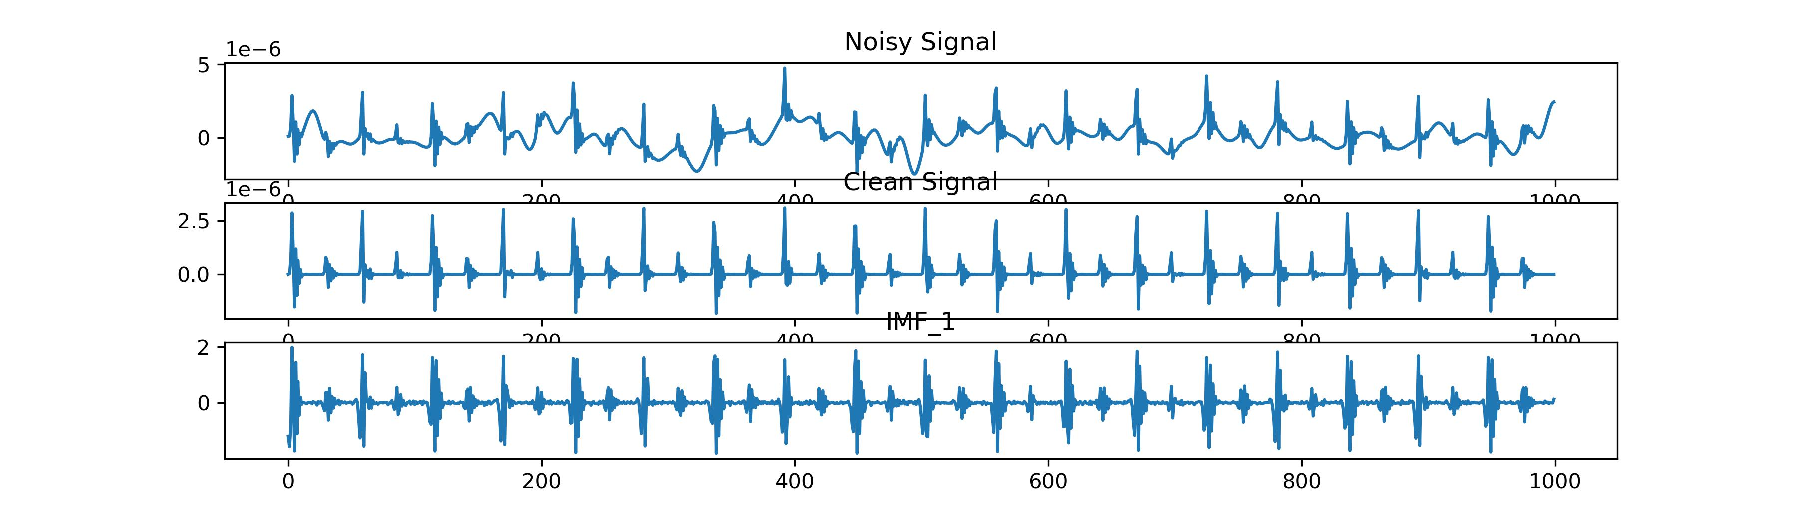
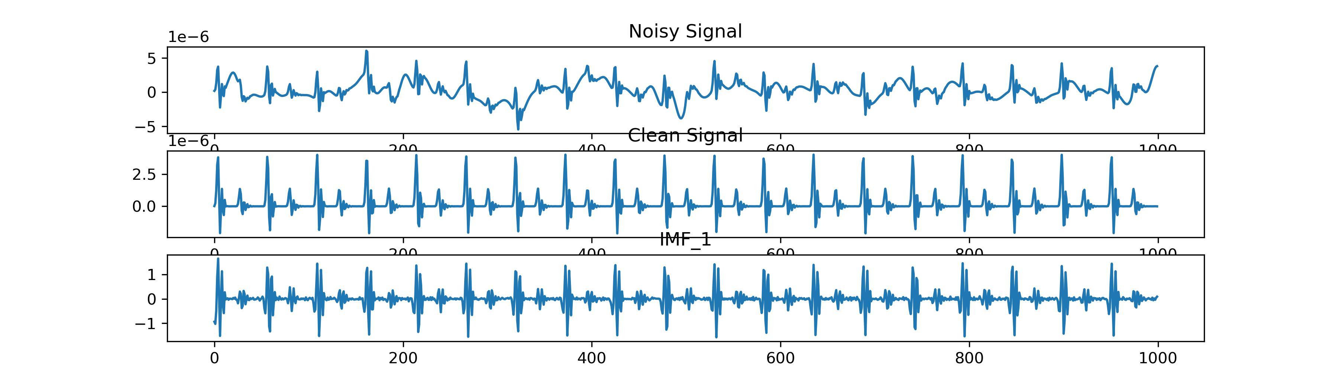
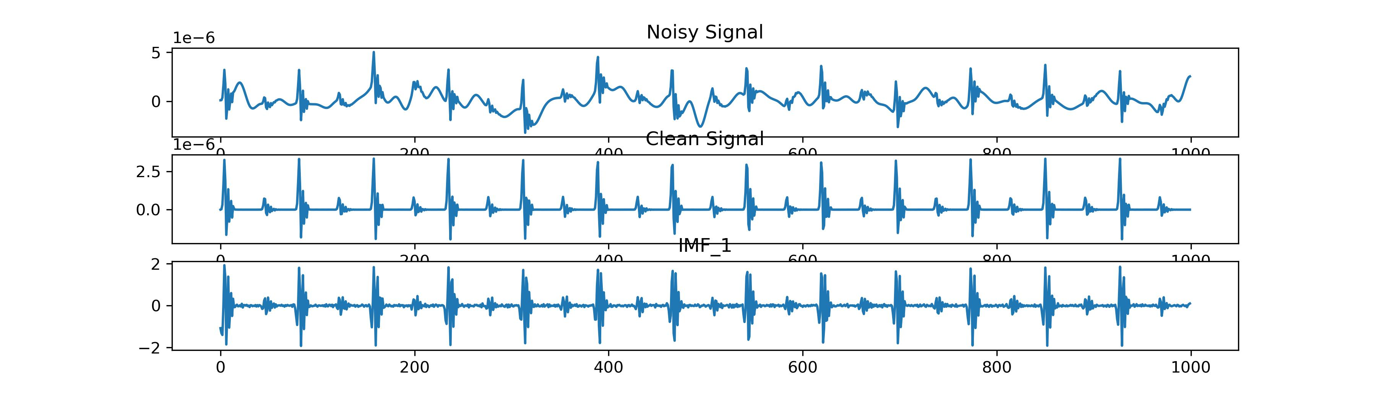
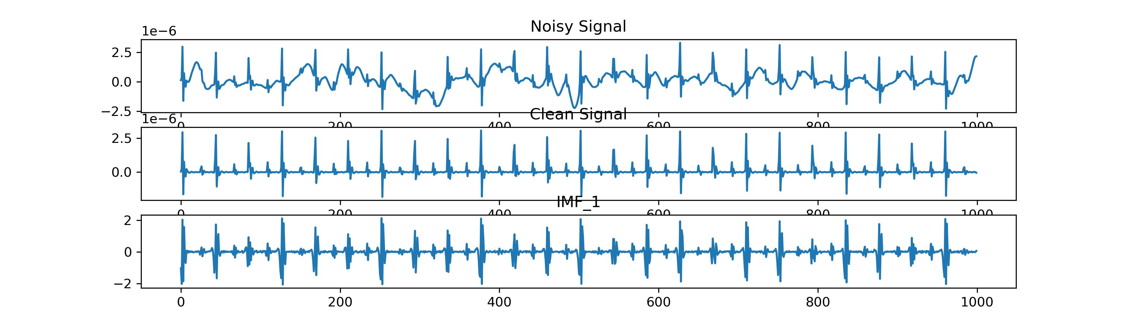
Work_2: S & D prediction in the noise level of 0.8
Noisy Signal of 0.8
Clean Signal
IMF_1 After EEMD
几乎没有办法看清原始信号
峰的高度差异很大，但是间距几乎没变化，或许可以用IMF_1来预测S
Notes:
IMF1和xx的原始信号的相似性

Slide 11
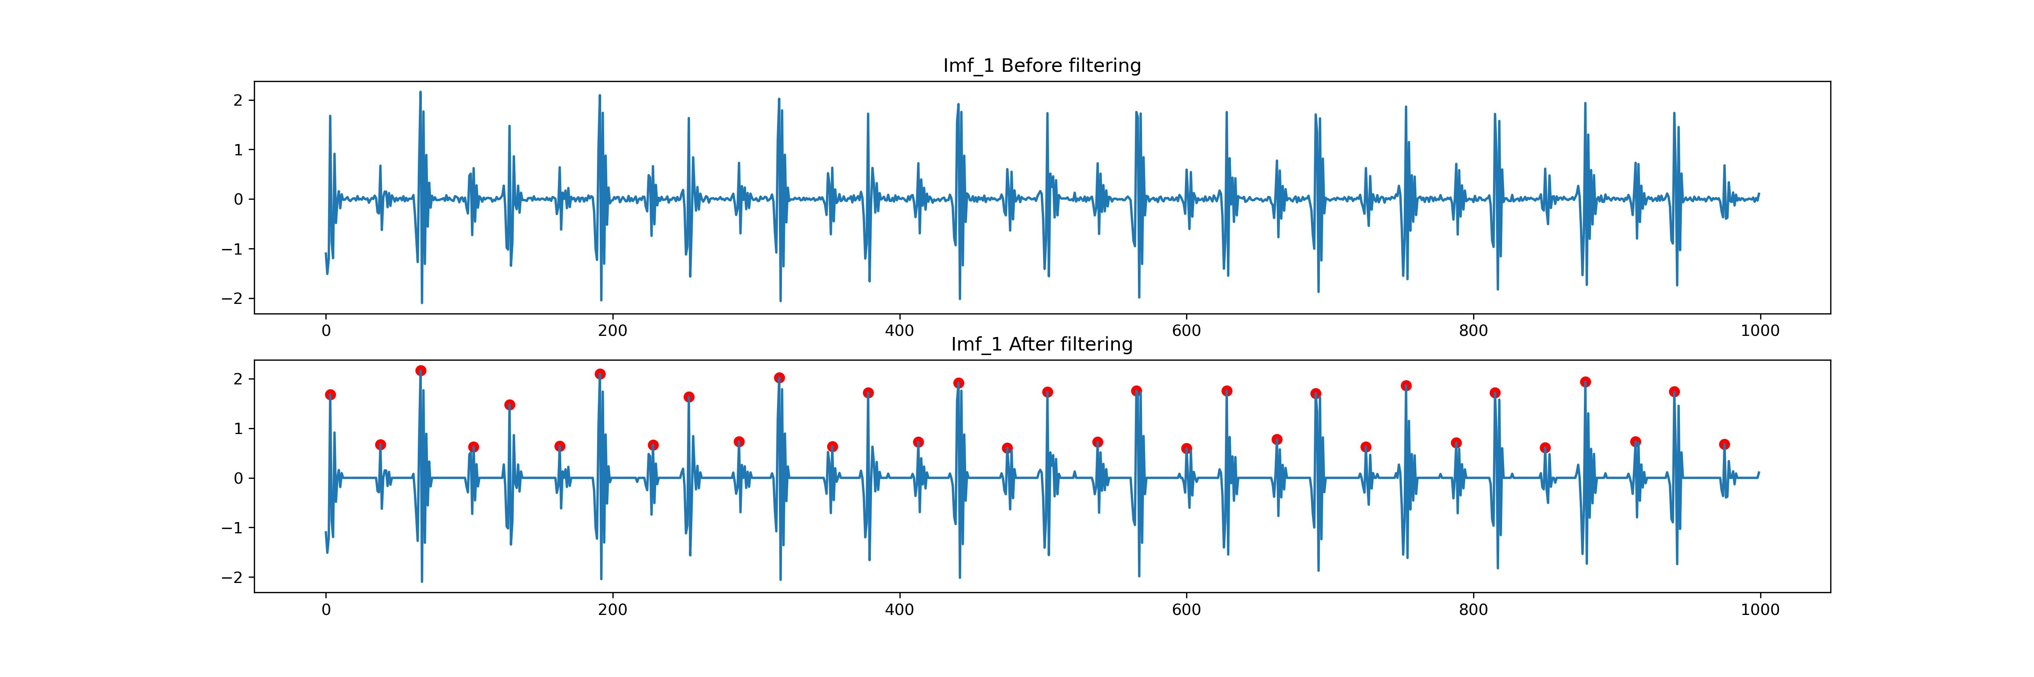
Work_2: S & D prediction in the noise level of 0.8
峰和峰之间非常毛，影响了Peaks detection
Notes:
问题阐释，边变粗了。同时毛毛的。不知道如何去进行降噪。使用了一个trick。效果一般。

Slide 12
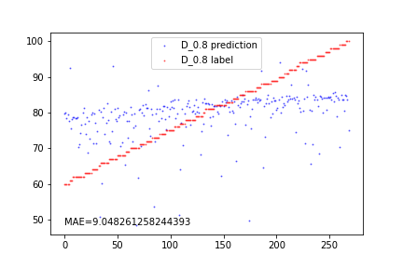
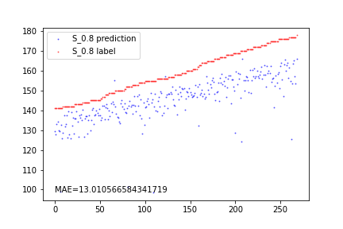
Work_2: S & D prediction in the noise level of 0.8
EEMD非常非常慢，所以train set 500个signals, test set 300个signals
D的预测非常失败，因为峰的相对高度完全被改变了
S能学到趋势，但是MAE依然很大，效果不理想

Slide 13
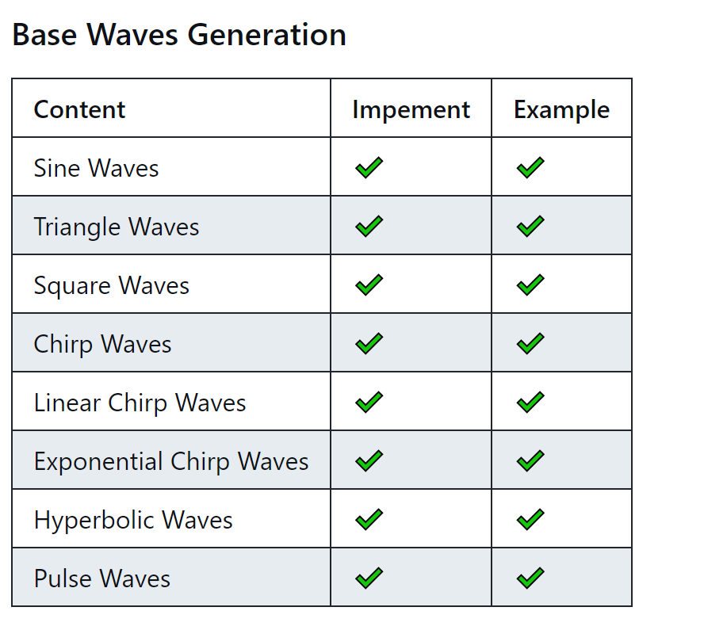
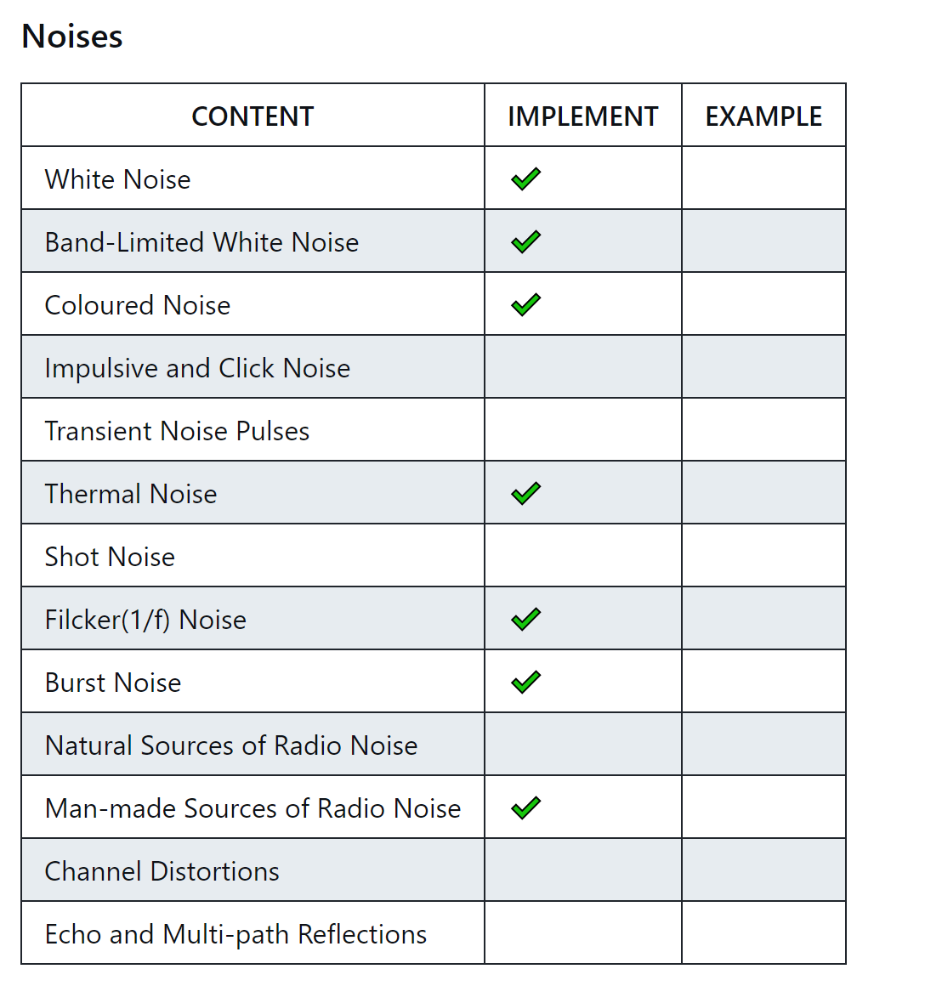
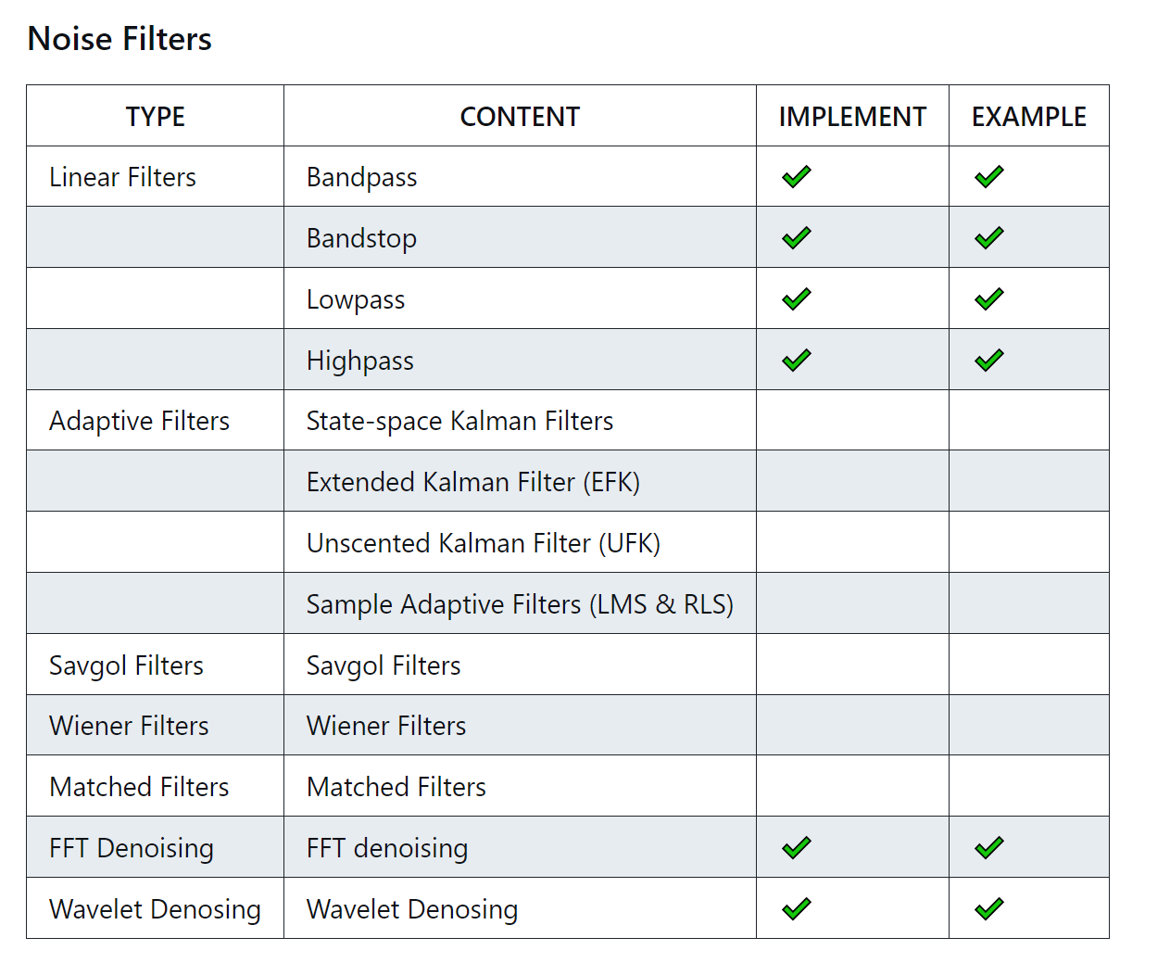
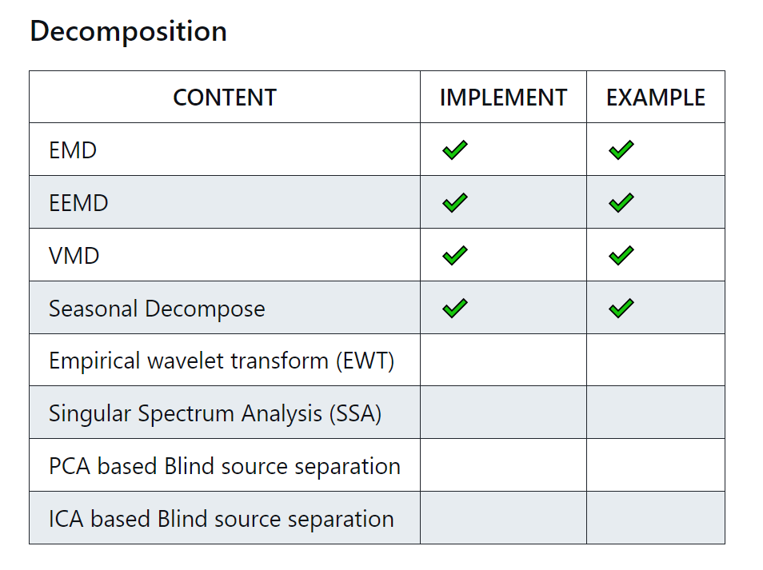
Work_3: Tutorial
Notes:
展示一下进度。

Slide 14
Work_4: Theoretical knowledge Learning
Signals and Systems
Probability for Computer Scientists
Course: EE120, Berkeley
This week’s Progress:
Lecture 10 (the DFT; FIR filters)
Lecture 11 (Fourier transforms in two dimensions)
Course: CS109, Standford
This week's progress:
Part 1 (Counting)
Part 2 (Combinatorics)
Part 3 (Definition of Probability)
Next week’s plan:
Part 4 (Counting)
Part 5 (Combinatorics)
Part 6 (Definition of Probability)
Part 7 (Probability of or)
Part 8 (Conditional Probability)
Notes:
概率论。不学概率论马尔科夫学不下去了

Slide 15
Questions
Tutorial中是否需要加一个数据模块，保证我们写出来的Example是比较统一的
Tutorial中的噪声生成模块，我感觉我怎么写都是错的
在去噪过程中，怎么才知道，ok，这样差不多可以了。
是不是在实际的数据中，1000条长度为10s的数据可能来自不同的几十个人，然后每个人在不同的环境中测得，每条数据携带的噪声完全不同，这时是怎么处理的？

Slide 16
Thanks!

